Slide 1

Kalp Hastalığı Tahmin Modeli
BÜŞRA KILIÇ
Büşra Osmanoğlu
Ertuğrul filiz

Slide 2





Problem tanımı Veri seti Amaç Yöntem
Bu verilere dayanarak bir makine öğrenmesi modeli geliştirmek ve hastaların kalp hastalığı riski altında olup olmadığını tahmin etmektir.
Kalp hastalıklarını öngörmek için kullanabileceğimiz çeşitli klinik ve demografik özellikleri içerir.
Bireylerin kalp hastalığı riski altında olup olmadığını tahmin eden bir model geliştirerek erken teşhis ve tedavi ile kalp hastalığına bağlı ölümleri azaltmaktır.
Makine öğrenmesi modeli Catboost modelidir.

Slide 3
Değişken ismi | Değişken Tanımı
Age | Yaş
Sex | Cinsiyet (1=Erkek, 0=Kadın)
Chest Pain Type | Göğüs ağrısı tipi (0=Yok, 1=Hafif, 2=Orta, 3=Şiddetli)
Resting Bp S | Dinlenme Kan basıncı(mm/Hg)
Cholestrol | Serum kolesterol(mg/dl)
Fasting Blood Sugar | Açlık kan şekeri
Resting Ecg | Dinlenme elektrokardiyografik sonuçları
Max Heart Rate | Maksimum kalp hızı
Exercise Angina | Fiziksel aktivite sırasında ortaya çıkan göğüs ağrısı
Oldpeak | Egzersiz sonrası ST depresyonunu ifade eder.
ST Slope | Egzersiz sırasında ST segmentinin eğimini ifade eder.
Target | Hedef değişken(1=Kalp hastalığı, 0=Sağlıklı)
Notes:
Tablo değiştir

Slide 4
Veri Setinin Hikayesi
Bu araştırma amacıyla kullanılan veri seti 1190 gözlem ve 12 değişkenden oluşmaktadır.
Veri seti 629 kalp hastalığı ve 561 normal hastadan oluşan dengeli bir veri setidir.
FASTING BLOOD SUGAR: Açlık kan şekeri, hastanın en az 8 saat aç kaldıktan sonraki kan şekeri seviyesini belirtir:
0 (False): Açlık kan şekeri 120 mg/dl'nin altında.
1 (True): Açlık kan şekeri 120 mg/dl'nin üzerinde.
CHOLESTEROL: Serum kolesterolü
Exercise Angina: Egzersize bağlı anjina, kalp kasının yeterli oksijen alamadığı durumlarda ortaya çıkabilir ve bu da koroner arter hastalığının bir göstergesi olabilir.
CHEST PAIN TYPE (Göğüs Ağrısı Tipi)
. Typical Angina (Tipik Anjina): Fiziksel aktivite veya stres sırasında göğüs ağrısı oluşur ve dinlenme veya nitrogliserin ile hafifler.
. Atypical Angina (Atipik Anjina): Tipik anjinaya benzer fakat belirtiler daha az belirgindir ve başka nedenlerle de ortaya çıkabilir.
. Non-anginal Pain (Non-anjenal Ağrı):Göğüs ağrısı kalp kaynaklı değildir.
. Asymptomatic (Asemptomatik): Hasta göğüs ağrısı yaşamaz.

Slide 5
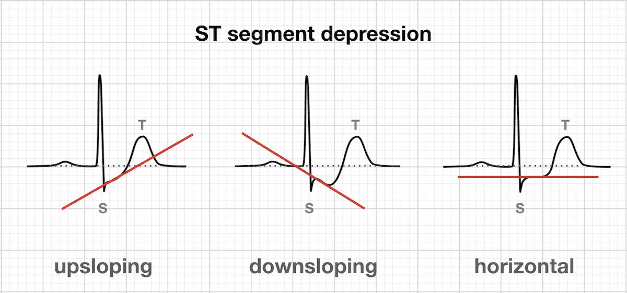
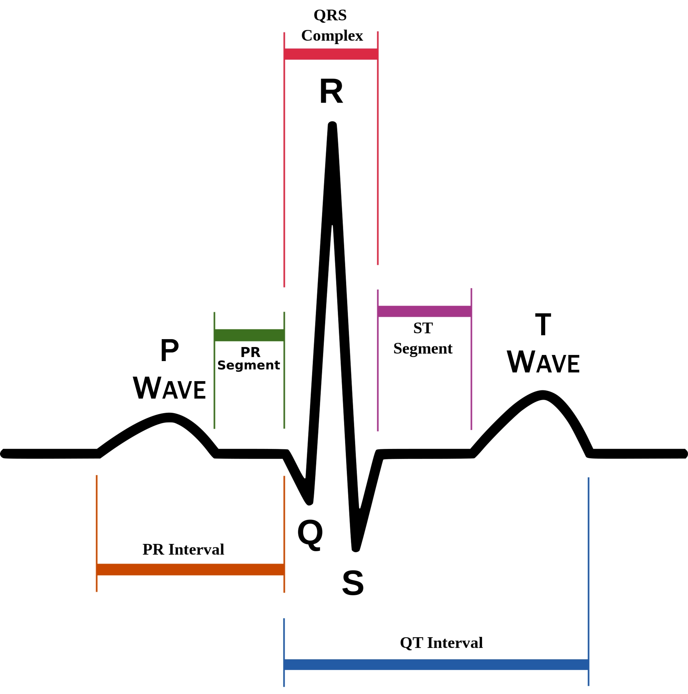
ST yükselmesi Elektrokardiyogramda (EKG) ST segmentinin taban çizgiye göre anormal derecede yüksek olduğu bir bulguyu ifade eder.
Oldpeak değişkeni
ST segmentinin egzersiz sonrası düzeyine göre, koroner arter hastalığı riski değerlendirilebilir. ST segmentindeki depresyonun miktarı arttıkça, kalp hastalığı riski de artar.
PhotoAuthor tarafından oluşturulan ThePhoto, CCYYSA altında lisanslanmıştır.
Slope (Slope of the Peak Exercise ST Segment):
Egzersiz sırasında ST segmentinin eğimini ifade eder.
1: Upsloping,
2: Flat,
3: Downsloping
Upsloping: Genellikle normal veya hafif anormal.
Flat: Genellikle orta düzeyde anormal.
Downsloping: Genellikle ciddi bir kalp hastalığı göstergesi.
PhotoAuthor tarafından oluşturulan ThePhoto, CCYYSA altında lisanslanmıştır.
Notes:
Grafik ekg anlatman gerek

Slide 6
Veriyi Anlamak
Notes:
Buraya ekleyebilirsin önüne arkasına ya da yeni değişkenlerden bahsederken

Slide 7
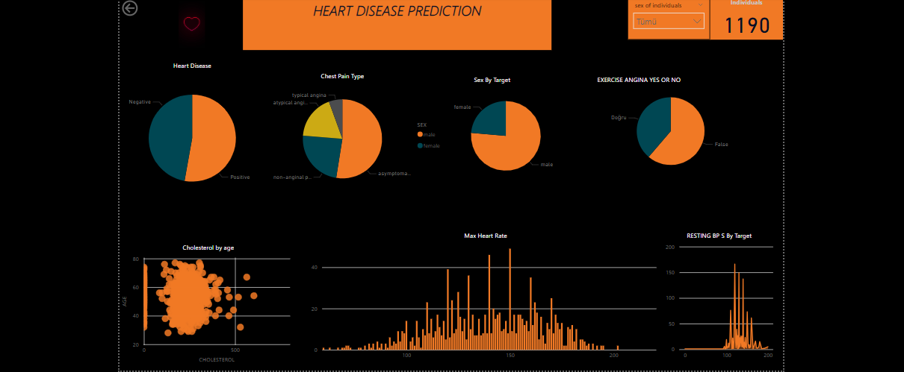
Notes:
Toollara ekle pasta grafik üzerine yüzde ekle

Slide 8
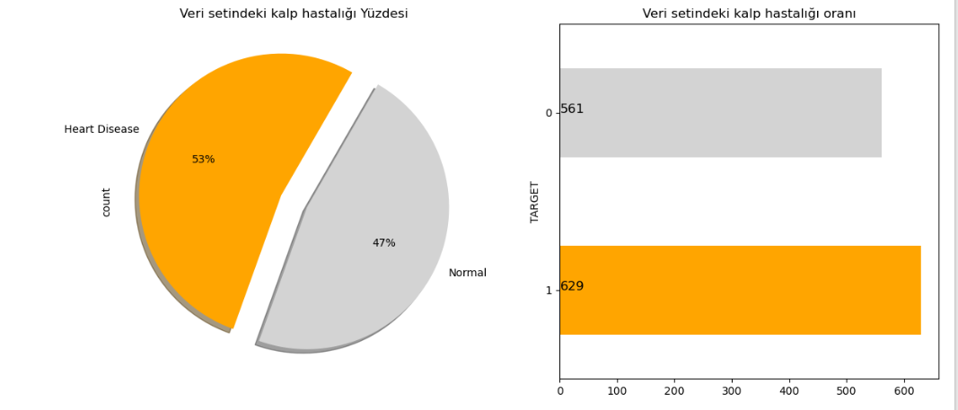
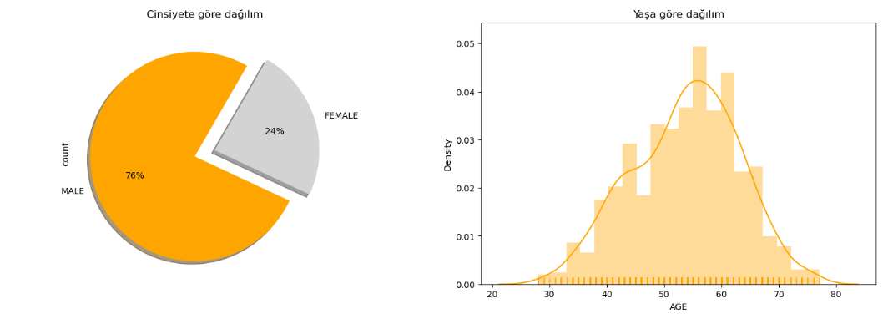
Verilere Genel bakış
Bu veri setinde erkeklerin yüzdesi
kadınların yüzdesinden çok daha fazladır ve hastaların ortalama yaşı 55 tir.
Notes:
Imla dikkat

Slide 9

Yol Haritası
Özellik Mühendisliği
Modelleme
Pipeline
Keşifçi Veri Analizi
Veri Ön işleme
Veriyi Anlamak
Notes:
Literatür taraması sonucu şunları elde ettik ekle

Slide 10
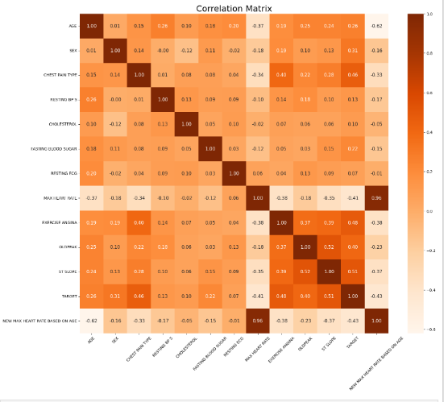
Korelasyon Matrisi
Notes:
10 ve 11 birleştirebilirsin

Slide 11
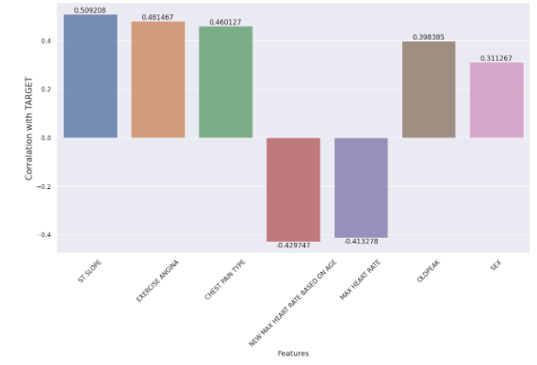
Hedef Değişken İle Korelasyon
Target ile yüksek korelasyonlu olan değişkenler gösterilmiştir.
ST SLOPE, Exercise angina, Chest pain type, Oldpeak ve sex değişkenleri ile target arasında pozitif yönlü bir korelasyon bulunmaktadır.
Max heart rate arasında ise negatif yönlü korelasyon bulunmaktadır.
Notes:
Hedef değ. Korelasyonu görece kor. Yük. Olan değ

Slide 12
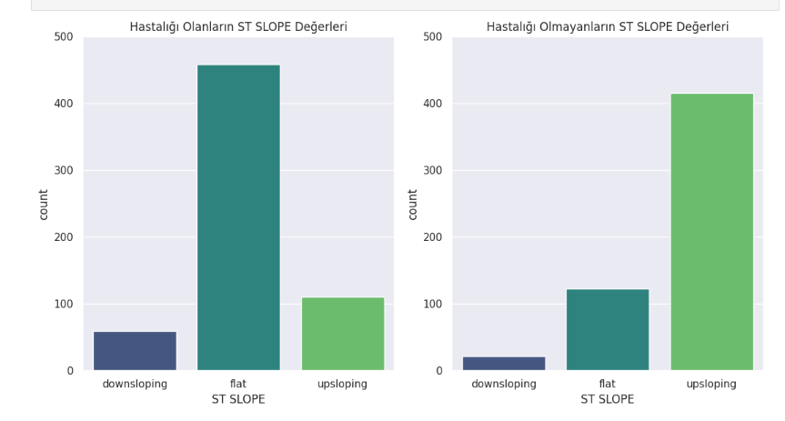
ST SLOPE

Slide 13
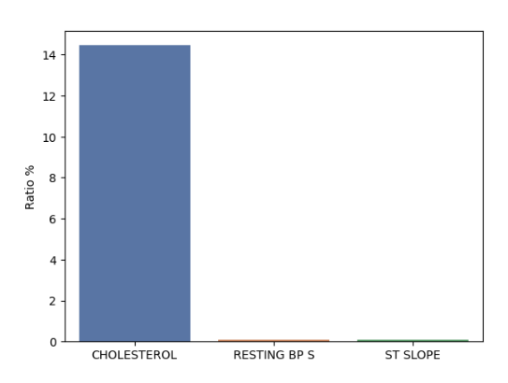
Eksik Veri Analizi
Veri setinde eksik değer sorunu görünmüyordu. Fakat kolestrol, tansiyon ve açlık kan şekeri gibi değerlerin 0 olması mümkün olmadığı için biz bu değişkenleri eksik veri olarak kabul ettik. Eksik değerlerin yüzdesi %14 civarında olduğu için silmek yerine eksik verileri KNN imputer yöntemiyle doldurduk.

Slide 14
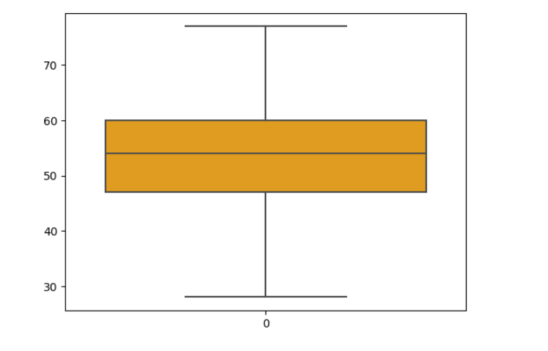
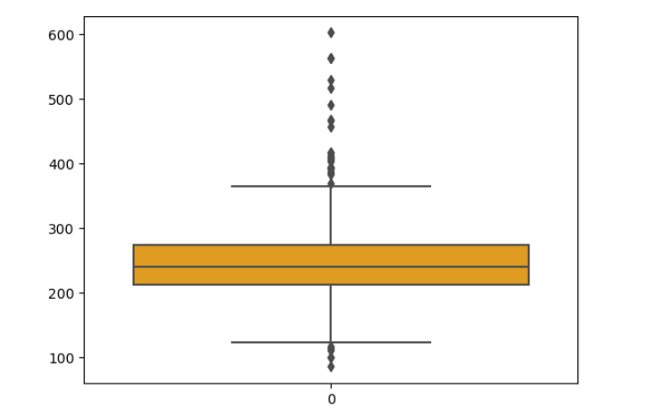
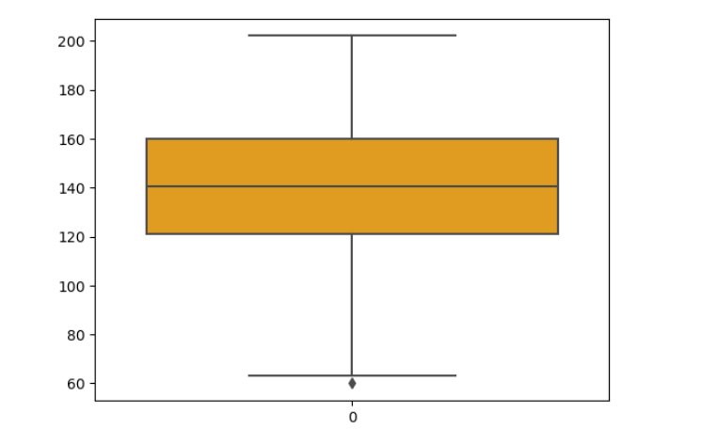
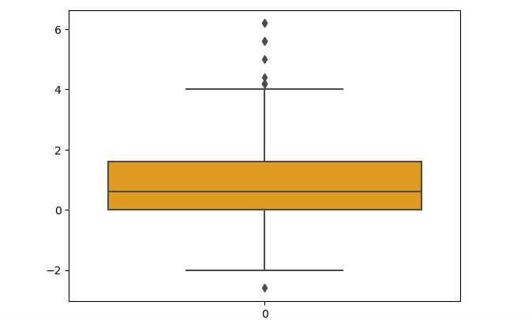
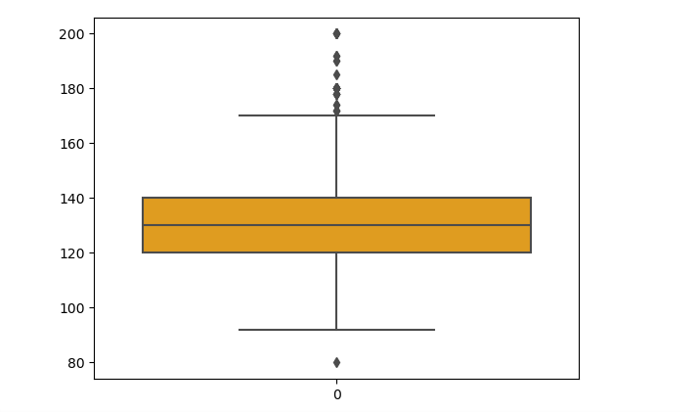
Aykırı Değer Analizi
AGE
CHOLESTEROL
MAX HEART RATE
OLDPEAK
RESTING BP S
Notes:
Age kolonu outlier pek görün max heart diğer 3 ü yukarıda alta baskılama sonrası grafik th değ hatırlarsın

Slide 15
Veri Ön İşleme ve Özellik Çıkarımı
Değişkenler | Değişken Tanımı
NEW AGE | 0-12: Child 12-19: Teenager 19-35: Young Adult 35-60: Adult 60-100: Senior
NEW CHOLESTEROL | 0-200: Desirable 200-239: Borderline High 239-279: High 279-500: Very High
NEW RESTING BP S | 0-90: Low 90-120: Normal 120-130: Elevated 130-140: Hypertension stage1 140-180: Hypertension stage2 180:300: Hypertension crisis
NEW MAX HEART RATE BASED ON AGE | Kişinin yaşına göre düzeltilmiş maksimum kalp hızı değerini temsil eder. Bu değişken, kişinin maksimum kalp hızından yaşını çıkartarak hesaplanır.
Kategorik değişkenlere One-hot encoding yöntemi uygulandı.
Nümerik değişkenlere Standard Scaler yöntemi uygulandı.
Notes:
düzelt

Slide 16

MODELLEME

Slide 17
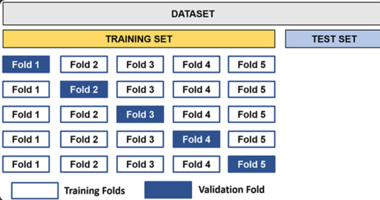
Model
StratifiedKFold ile verilerin hedef değişkene göre dengeli bir şekilde bölünmesini sağladık.
Notes:
Renk değiştir sunuma uygun olsun

Slide 18
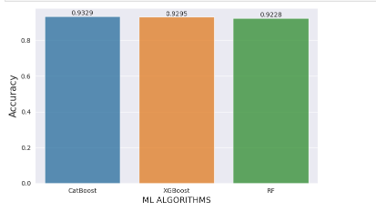
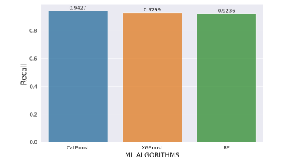
MODEL BAŞARISI DEĞERLENDİRME
Notes:
Nedenini anlat recall accucar değerlrndn

Slide 19
Hiperparametre Optimizasyonu
CATBOOST recall (Before): 0.9089 recall (After): 0.9173 CatBoost best params: {'depth': 5, 'iterations': 400, 'learning_rate': 0.1}
XGBOOST recall (Before): 0.8876 recall (After): 0.9088 XGBoost best params: {'colsample_bytree': 0.75, 'learning_rate': 0.1, 'max_depth': 9, 'n_estimators': 100}
RANDOM FOREST recall (Before): 0.9025 recall (After): 0.9152 RF best params: {'criterion': 'gini', 'max_depth': 17, 'max_features': 5, 'min_samples_split': 2, 'n_estimators': 300}
Notes:
Base model ve hpyr dty düşünme

Slide 20
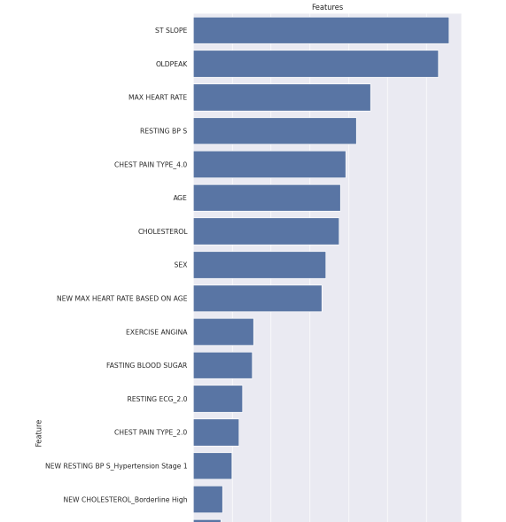
Değişken Önem Düzeylerinin İncelenmesi
CATBOOST Feature
Importance
Notes:
Okunaklı olsun

Slide 21
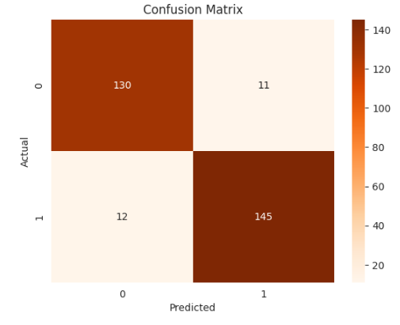
Modelleme
CATBOOST
Metric | Train Result | Validation Result
Accuracy | - | 0.9329
Recall | 0.9089 | 0.9427
Roc AUC | - | 0.9521
Sonuç
Bu çalışma makine öğrenimi algoritmalarını kullanarak kalp krizi riskini tahmin etmenin mümkün olduğunu göstermektedir. Elde edilen sonuçlara göre performansı en yüksek olan algoritma Catboost modelidir.
Notes:
Confusion matrix ten bahset

Slide 22







Kullanılan Uygulamalar
Notes:
Power bı ekle pycharm streamlit

Slide 23

Teşekkür Ederiz

